Slide 1
ВИМОГИ
2018-2019 Н.Р.
створення умов для навчання учнів закладу освіти та його філій, забезпечення діяльності НУШ;
забезпечення реалізації прав громадян на здобуття базової загальної середньої освіти в умовах гімназії І-ІІ ступенів;
вдосконалення педагогічної системи закладу освіти та його філій відповідно до запитів батьків і учнів;
забезпечення функціонування та розвитку закладу освіти та його філій, підвищення якості освіти та ефективності виховання і розвитку учнів.

Slide 2
ЗАВДАННЯ
2018-2019 Н.Р.
підвищення рівня організації освітнього процесу в закладі освіти та його філіях;
забезпечення обов’язкової загальної середньої освіти;
створення умов для варіативності навчання та вжиті заходи щодо упровадження інноваційних педагогічних технологій в освітній процес;
організація різних форм позаурочної освітньої роботи;
залучення педагогічної та батьківської громадськості закладу освіти до управління його діяльністю;
робота із звернень громадян з питань діяльності закладу освіти;
заходи щодо зміцнення та модернізації матеріально-технічної бази закладу освіти.

Slide 3
МЕТА РОБОТИ
ПЕДАГОГІЧНОГО КОЛЕКТИВУ
2018-2019 Н.Р.
МЕТА
впровадження демократичних засад в освітній процес;
підвищення рівня професійної майстерності вчителів;
збереження контингенту учнів в класах;
задоволення потреб талановитої та обдарованої молоді;
підвищення якості освітньої підготовки учнів гімназії.

Slide 4
КОНТИНГЕНТ ГІМНАЗІЇ

Slide 5
КОНТИНГЕНТ ГІМНАЗІЇ
Кількість учнів станом на 05.09.2018 | Прибуло за рік | Вибуло за рік | Кількість учнів станом на 30.05.2019
117 | 1 | 1 | 117
Кількість учнів станом на 05.09.2018 | Прибуло за рік | Вибуло за рік | Кількість учнів станом на 25.05.2018
117 | 1 | 1 | 117
2016-2017 | 108
2017-2018 | 114
2018-2019 | 117

Slide 6
СОЦІАЛЬНИЙ ПАСПОРТ ГІМНАЗІЇ
напівсиріт – 10
постраждалих від наслідків аварії на Чорнобильській АЕС – 2
дітей-інвалідів – 1
дітей із багатодітних сімей –
дітей, із малозабезпечених родин – 17

Slide 7
НАШІ ПЕРЕМОЖЦІ
Петрук Ірина – ІІІ місце у ІІ етапі Всеукраїнської олімпіади з української мови;
Коханець Богдан – ІІ місце у ІІ етапі Всеукраїнської олімпіади з трудового навчання;
Бойчук Борис - ІІІ місце у ІІ етапі Всеукраїнської олімпіади з трудового навчання;
Ковальчук Валерія – ІІІ місце у ІІ етапі ХІХ Міжнародного конкурсу з української мови імені Петра Яцика;
Як завжди наші спортсмени на висоті:
Коханець Богдан, Чмуневич Олександр, Герасимчук Анна – І місце у районних змаганнях з настільного тенісу;

Slide 8
НАШІ ПЕРЕМОЖЦІ
Коханець Богдан, Чмуневич Олександр, Герасимчук Анна – І місце у районних змаганнях з настільного тенісу;
Ящур Олексій, Остапчук Богдан, Кравець Вікторія – І місце з шахів;
Ільчук Андрій, Герасимчук Дмитро, Міщук Каріна – І місце з шашків.

Slide 9
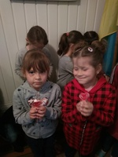
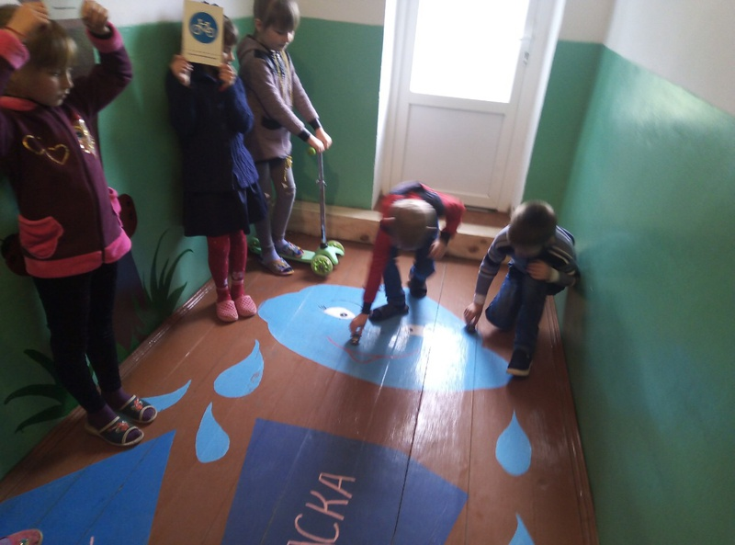
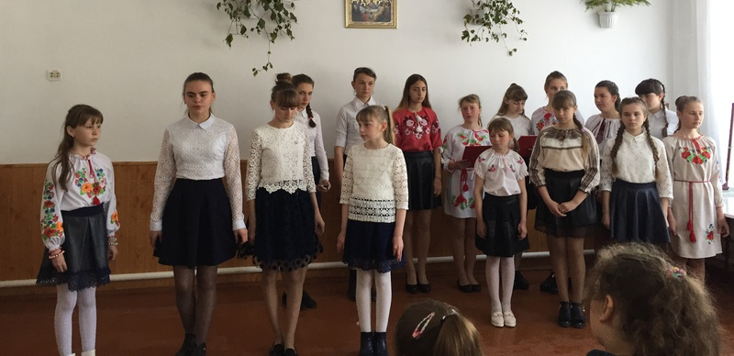

Slide 10
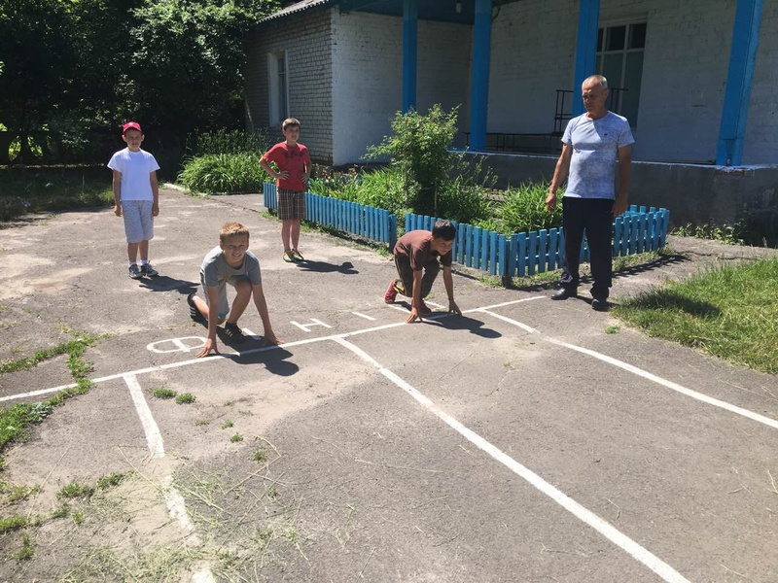
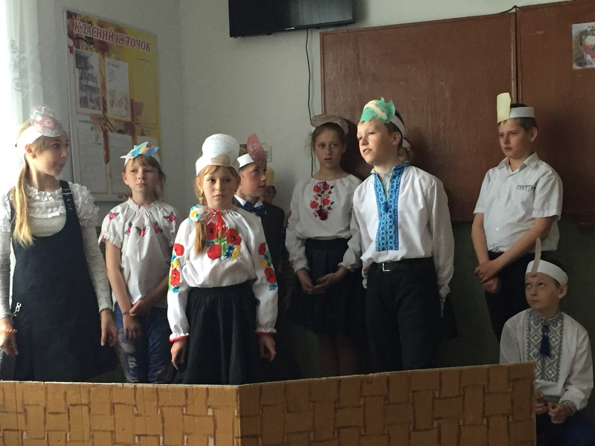
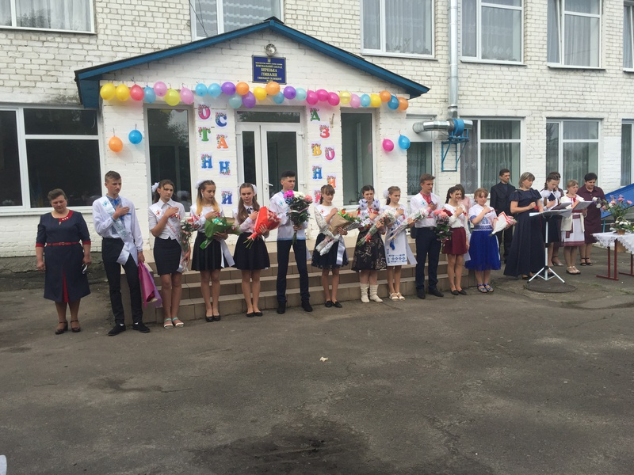
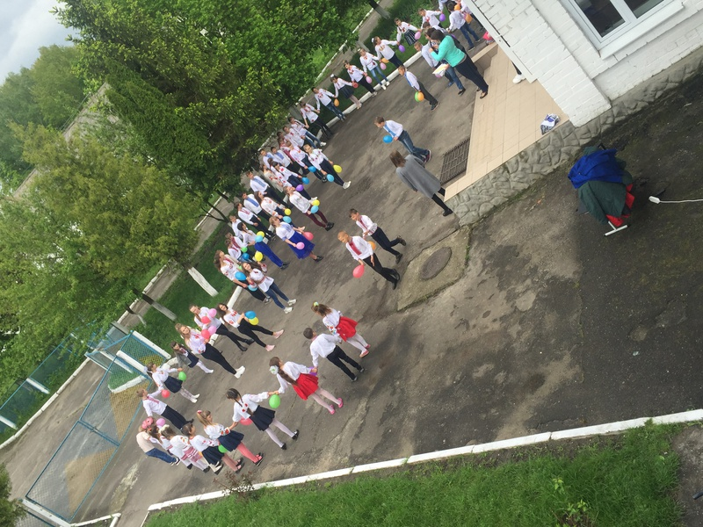

Slide 11
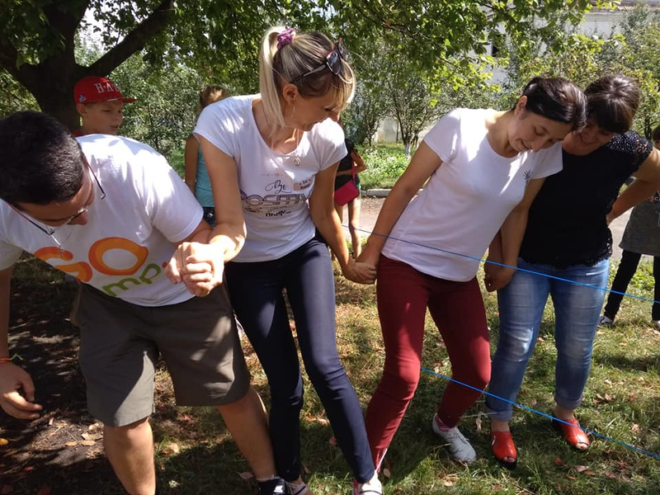
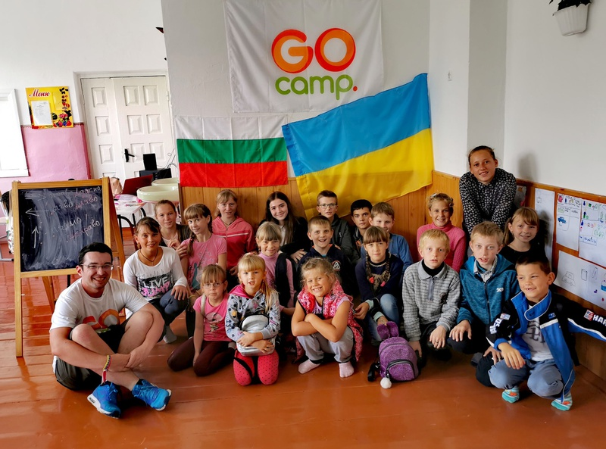
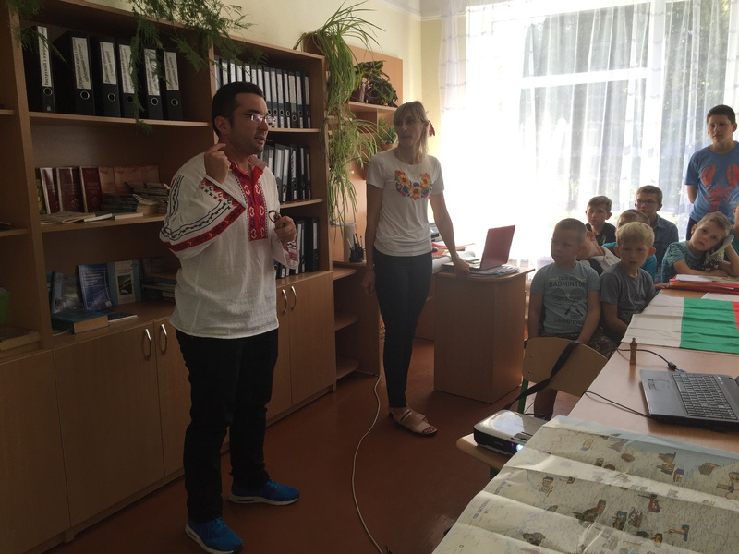
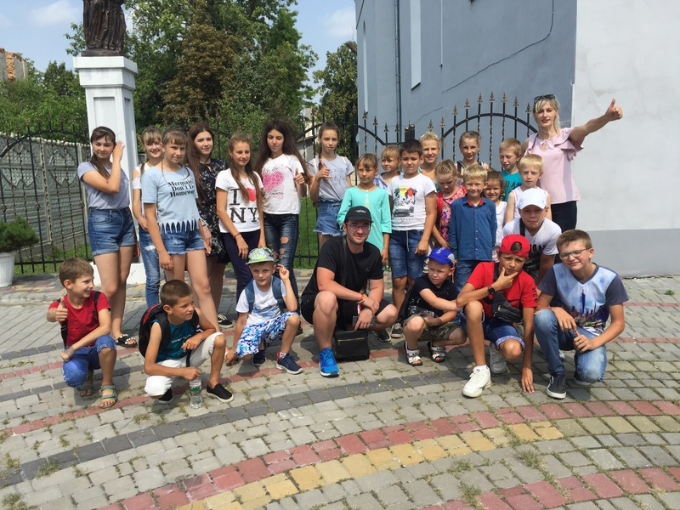

Slide 12
ЗАВДАННЯ НА 2019-2020 Н.Р.
продовження упровадження демократичних принципів у освітньому процесі та в управлінській діяльності;
через покращення якості, удосконалення освітнього процесу;
використання сучасних педагогічних технологій під час проведення уроків, залучення до навчання комп’ютера, мережі Internet;
підвищення мотивації навчання з боку учнів, батьків.

Slide 13
